Slide 1

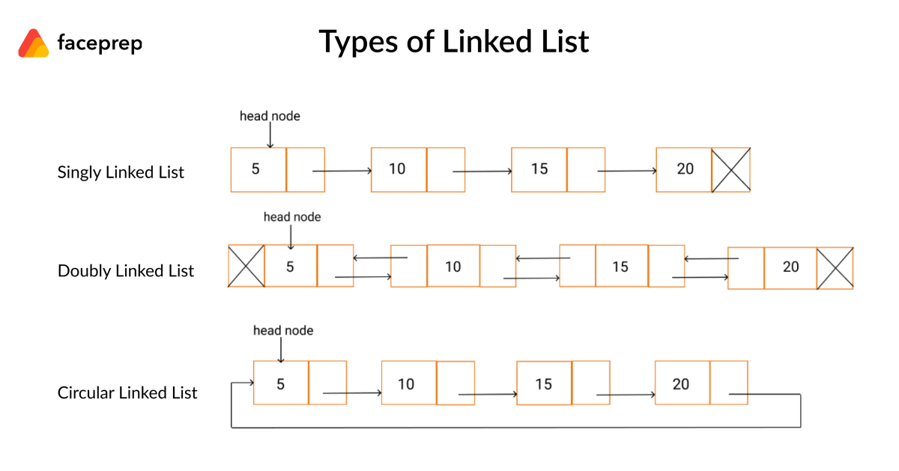
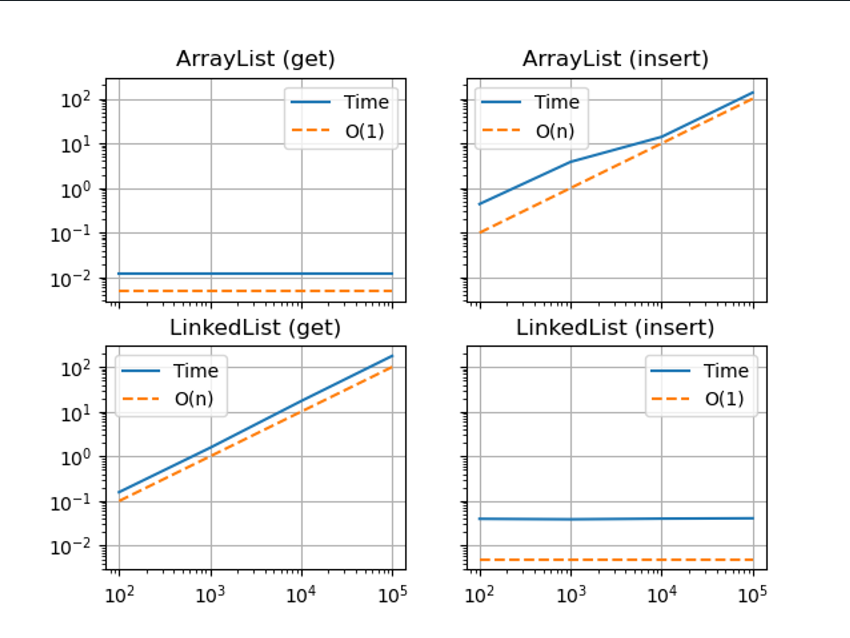
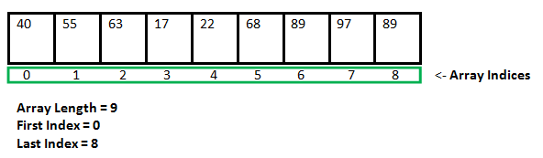
Prosjekt 2
IN1910

Slide 2
Problemstilling og temaer
C++
Arrays, minne og pekere
Objektorientert programmering i C++
- Class
- public og private
- struct
Dynamisk allokering og dynamiske arrays
Lenkede lister og algoritme analyse
Kompilering og linking

Slide 3
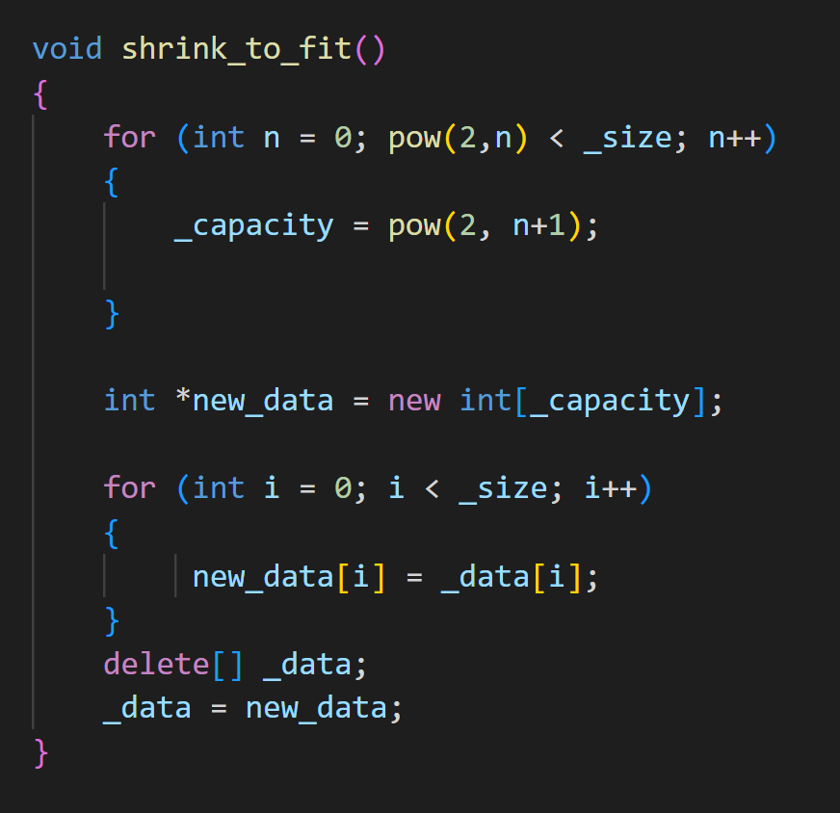
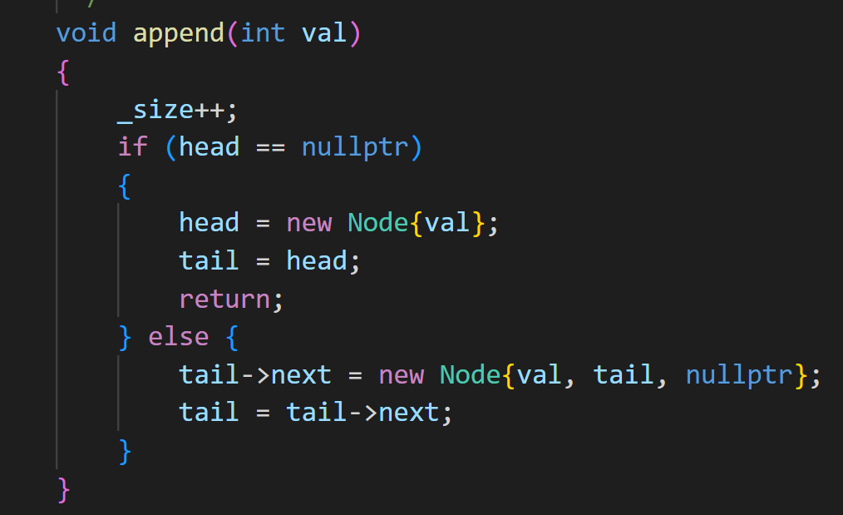
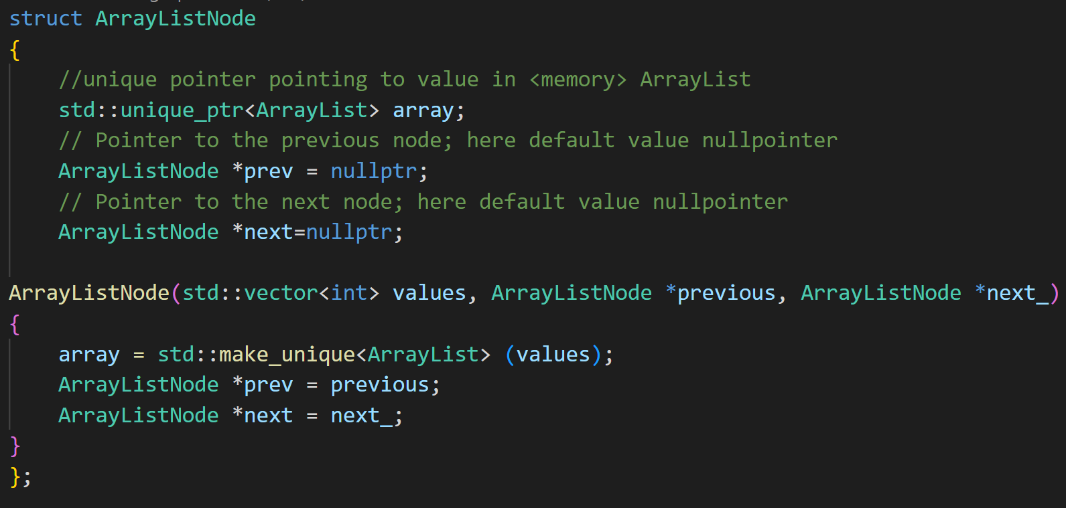
Besvarelse av problemstillingene
Append for en doubly linked list
Dynamisk minneallokering med new. Delete frigjør minne
Smart pointer for å dynamisk allokere minne.

Slide 4
Utfordringer og løsninger
C++ syntaks
- Løsning: Brukte hjelpe kode fra forelesning
Segmentation fault i Linked_list koden
- Løsning: Fikk hjelp av lærer. Måtte peke tilbake til tail i append (forrige slide)
Kunne ikke kjøre python fil lenger
- Løsning: Søkte på google

Slide 5
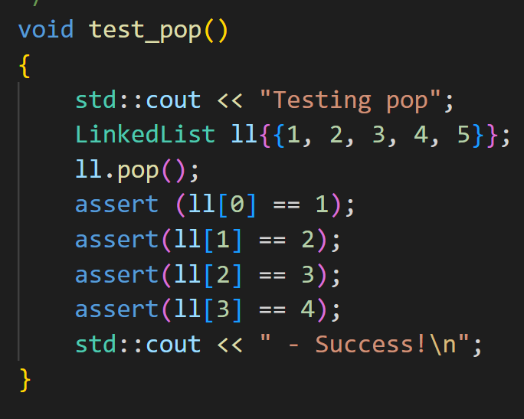
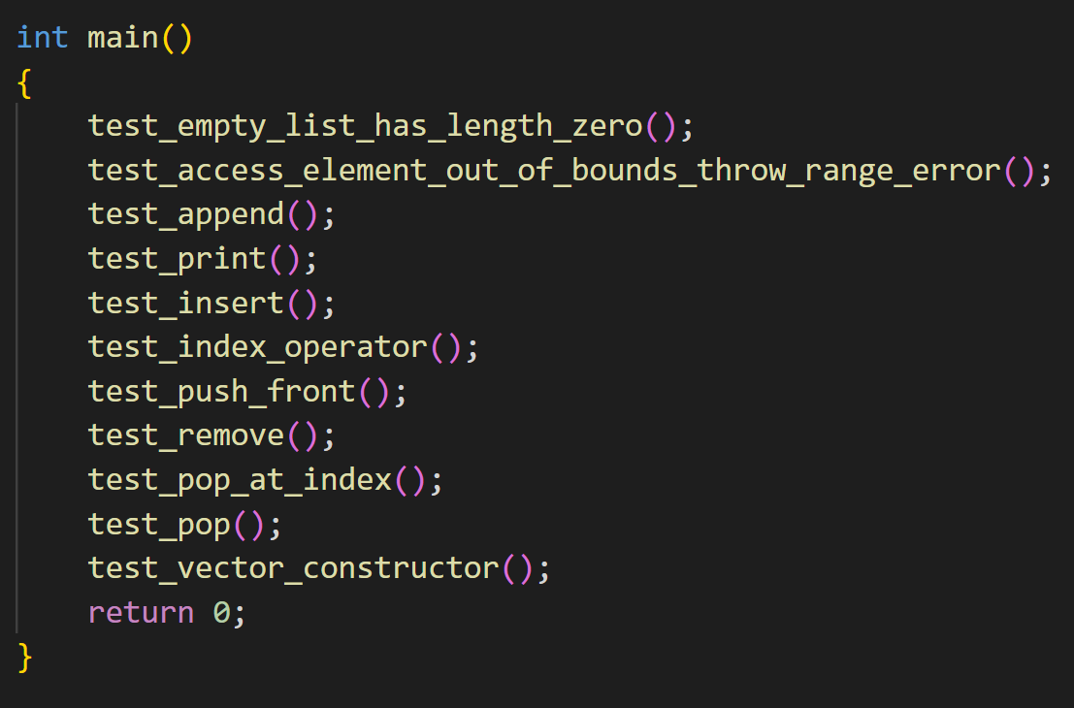
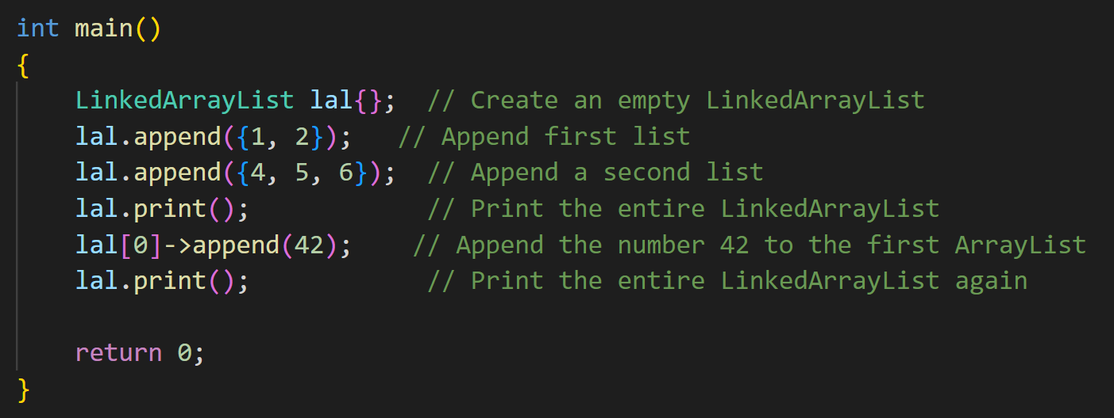
Testing
Brukte main til å kjøre testene i test filene
Funksjonene returnerte ingenting (void)
LinkedArrayList: testet ved å gjøre endringer og sammenligne resultat ved å printe dem ut i main

